Slide 1
150eme anniversaire de Mendeleïev

Slide 2
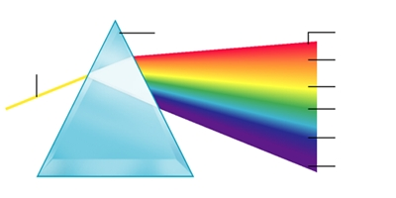
L’expérience portera sur la composition de l’atmosphère d’une étoile ou d’une planète.

Slide 3
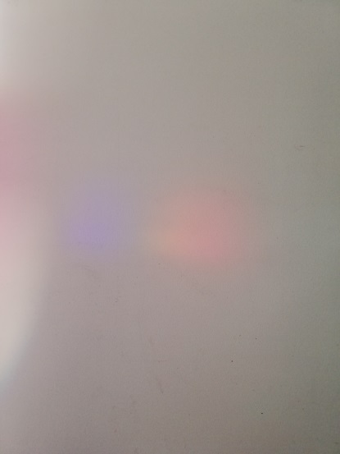
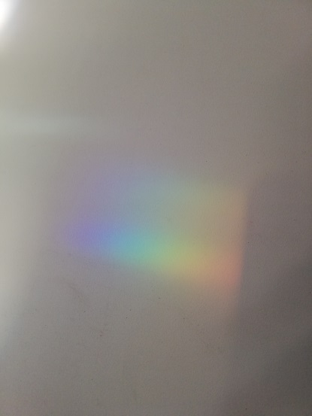
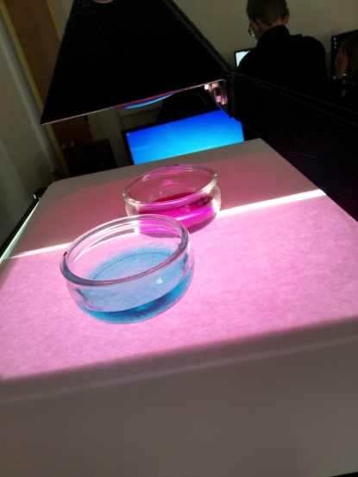
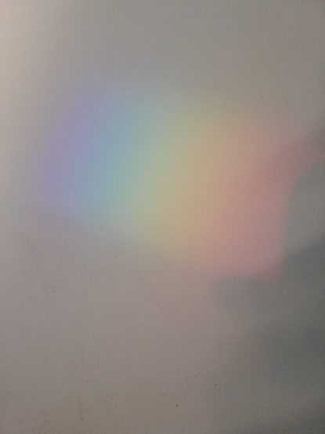
expérience

Slide 4
Grâce à Mendeleïev et ses travaux sur les atomes, on a pu découvrir la composition des étoiles sans s’en approcher en fonction de leur spectres lumineux.
Avec cette expérience on peut voir que selon les obstacles devant la lumière, (dans ce cas là, les atomes)on peut déterminer la nature de l’obstacle.

